Slide 1
Git & GitHub
Alex Chong

Slide 2
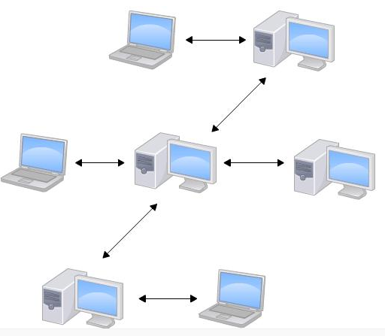
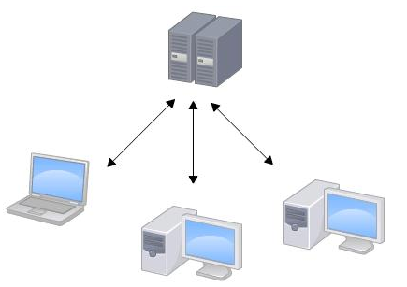
什么是Git & GitHub
1. Git.
Git是目前世界上最先进的分布式版本控制系统。
分布式 vs 集中式

Slide 3
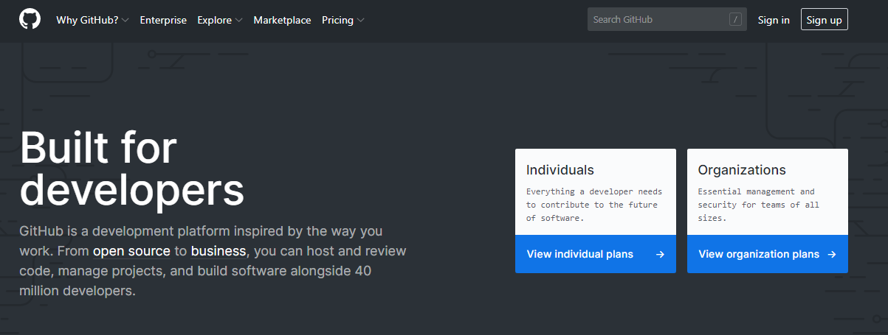
什么是Git & GitHub
2. GitHub
世界上最大的Git开源平台
https://github.com/

Slide 4

Git的基本概念
1.Repository（版本库）
版本库又名仓库，英文名repository，你可以简单理解成一个目录，这个目录里面的所有文件都可以被Git管理起来，每个文件的修改、删除，Git都能跟踪，以便任何时刻都可以追踪历史，或者在将来某个时刻可以“还原”。
2.Remote和local（远程库和本地库）
在服务器端的库就是远程库，在自己机器上的库就是本地库
3.Fork和Clone
Fork是在GitHub上，把别人的远程仓库复制一份到自己的远程仓库。
Clone是把GitHub上的远程仓库复制到本地仓库。

Slide 5
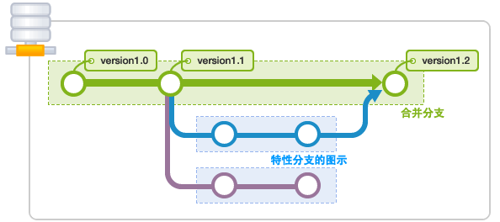
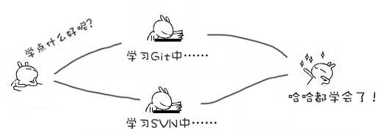
Git的基本概念
3.Branch分支
分支之间互不干扰，平行开展工作，最后一次性合并。
4.Commit和Pull Request
Commit是提交到自己的库，Pull Request是提交自己的成果到被fork的远程仓库。

Slide 6
Git的基本概念
举个例子
Alex在GitHub上fork了Martin的repo，我们可以认为Martin的repo此时是官方仓库。
Alex把GitHub上的远程仓库复制到本地计算机上的本地仓库，叫做clone。
Alex在本地的仓库中同时开启了两个功能的开发，可以用到两个branch。
Alex提交自己的修改，叫做commit。
Alex想把自己修改的文件上传到Martin的repo，要通过Pull Request。

Slide 7
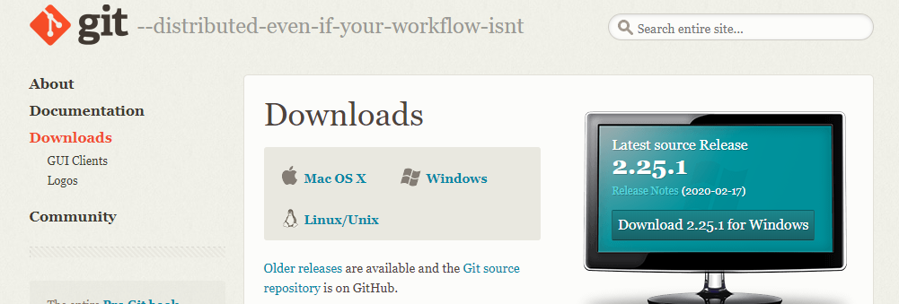
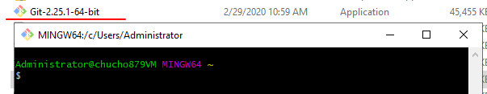
Git的安装和配置
Windows （https://git-scm.com/downloads）
下载并安装后，Git bash正常工作即表示Git安装成功。

Slide 8

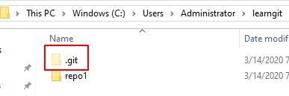
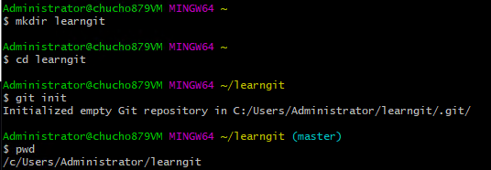
Git的使用
1.配置
$ git config --global user.name "Your Name"
$ git config --global user.email "email@example.com"
2.创建repo
创建空目录->初始化
$ mkdir learngit
$ cd learngit
$ git init

Slide 9
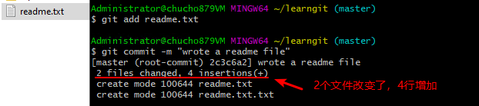
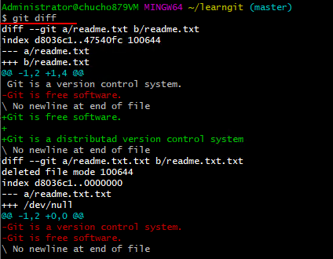
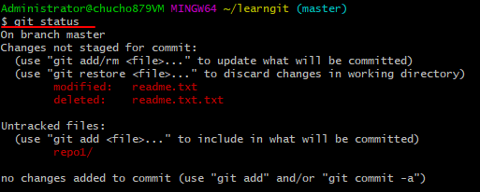
Git的使用
3. 提交 $git commit
在Git repo （learngit）下增加一个readme.txt的文本。
$git add readme.txt
$git commit –m “wrote a readme file”
4.查看状态
$git status 查看库的状态\工作区的修改
$git diff 查看具体修改内容

Slide 10

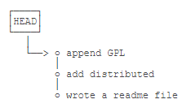
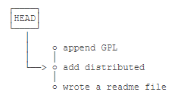
Git的使用
5.版本回退
$git log
$git reset –hard HEAD^ \commit id
用HEAD^，HEAD^^ … HEAD~100来跳转不同层数, 用具体commit id跳到指定版本。
$git reflog

Slide 11
Git的使用
6.撤销修改
$git checkout –file
撤销工作区的修改。
$git reset HEAD file
撤销暂存区的修改。
7.删除文件
$git rm readme.txt
$git commit –m “remove file”

Slide 12
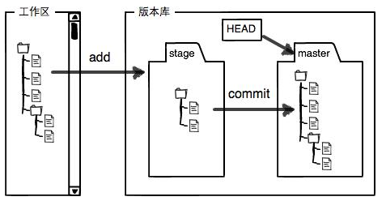
Git的使用
工作区（Working Directory）：文件夹learngit
版本库（Repository）：隐藏文件夹.git
暂存区（Stage\Index）,默认分支master和指针HEAD
第一步是用git add把文件添加进去，实际上就是把文件修改添加到暂存区；
第二步是用git commit提交更改，实际上就是把暂存区的所有内容提交到当前分支。
其中git status显示的就是工作区的修改、暂存区的状态

Slide 13
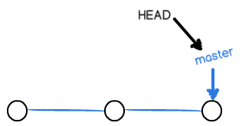
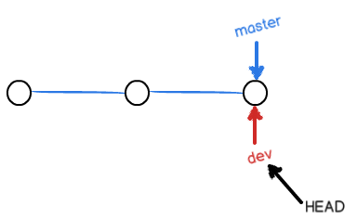

Git的使用--分支branch
1.主分支（master）
一开始的时候，master分支是一条线，Git用master指向最新的提交，再用HEAD指向master，就能确定当前分支，以及当前分支的提交点。
2.创建新分支
当我们创建新的分支，例如dev时，Git新建了一个指针叫dev，指向master相同的提交，再把HEAD指向dev，就表示当前分支在dev上。
$git checkout –b dev
等于
$git branch dev
$git checkout dev

Slide 14
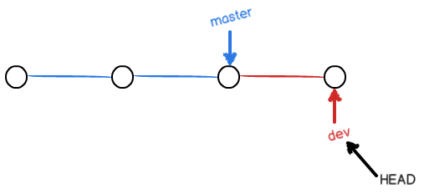
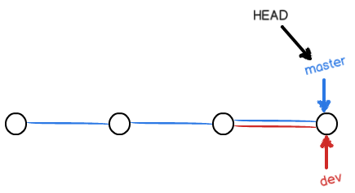

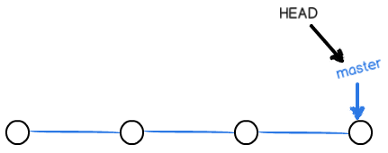
Git的使用--分支branch
3.此后的修改提交就针对dev分支进行
$git commit -a
4.把主分支master指向dev分支，就完成了统一。
$git checkout master
切换回master分支后，刚才添加的内容不见了。因为那个提交是在dev分支上，而master分支此刻的提交点并没有变
$git merge dev
5.删除dev分支后，就只剩下master分支，完成了分支合并。
$git branch –d dev

Slide 15
Git的使用--分支branch
Git鼓励大量使用分支：
查看分支：git branch
创建分支：git branch <name>
切换分支：git checkout <name>或者git switch <name>
创建+切换分支：git checkout -b <name>或者git switch -c <name>
合并某分支到当前分支：git merge <name>
删除分支：git branch -d <name>
分支冲突
简单说就是在不同分支上对同一行内容进行了修改，然后合并的时候就会产生冲突（conflict）。这时候需要手动解决冲突并提交。
（https://www.liaoxuefeng.com/wiki/896043488029600/900004111093344）

Slide 16
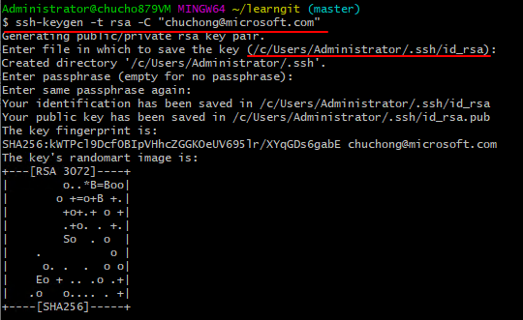
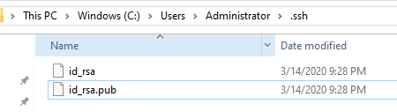
Git的使用—远程库
1.注册GitHub账号
2.创建SSH Key
$ssh-keygen –t rsa –C “youremail@domain.com”
用户主目录里找到.ssh目录，里面有id_rsa和id_rsa.pub两个文件，这两个就是SSH Key的秘钥对，id_rsa是私钥，id_rsa.pub是公钥。

Slide 17
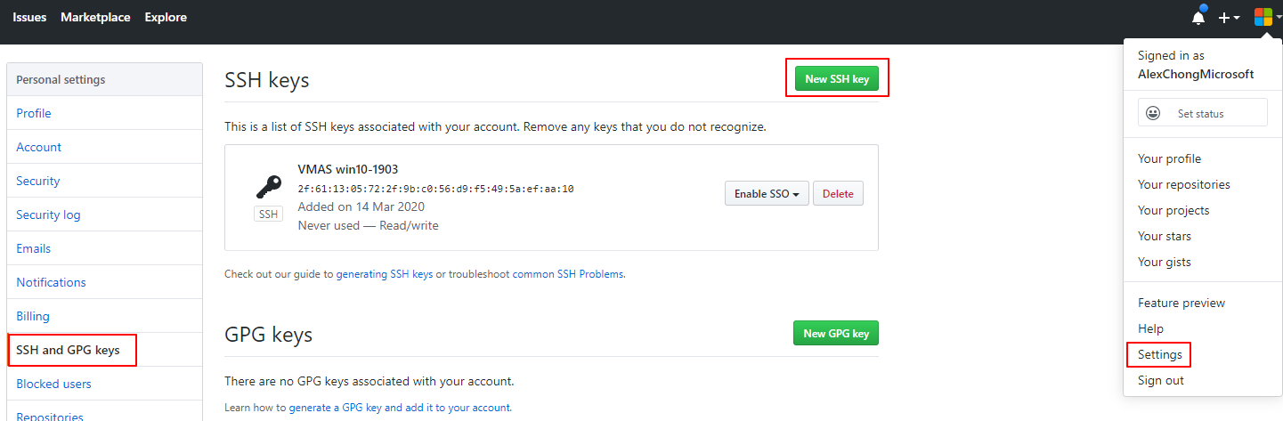
Git的使用—远程库
3.在GitHub->Settings->SSH keys
此外还可以自己动手搭建Git服务器。自行学习研究。

Slide 18
Git的使用—远程库
4.创建并关联远程库
GitHub上创建learngit远程库
初次关联，用https方法和ssh方法都可以，ssh的方法最快。
$git remote add origin https://github.com/AlexChongMicrosoft/learngit.git
$git push -u origin master
此后再次推送
$git push origin master
5.从远程库clone
$git clone git@github.com:AlexChongMicrosoft/learngit.git

Slide 19
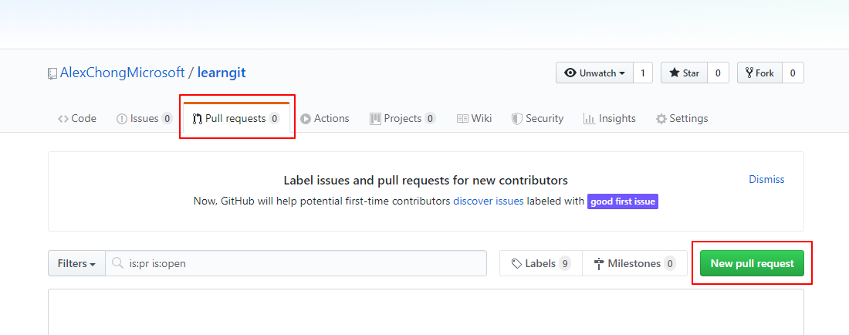
Git的使用—远程库
6.Pull Request\PR
把自己的修改意见提交到被fork的官方仓库，用PR。

Slide 20
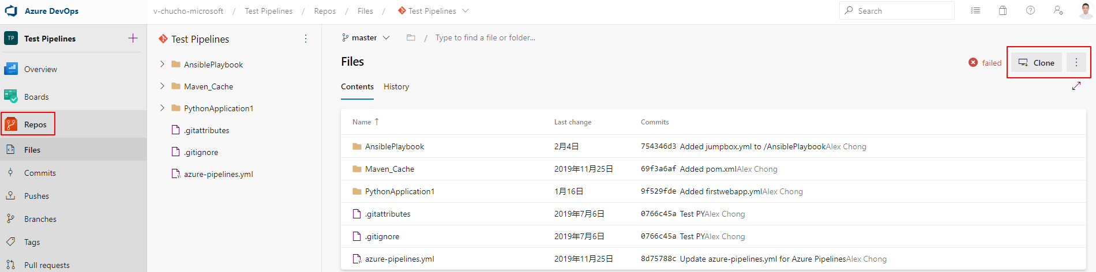
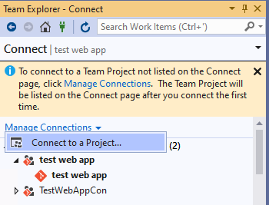
Git的使用—远程库
Azure Repo遵从Git协议，所以可以用git bash来进行clone等操作。
在VS中可以使用Team Explorer来连接Azure Repo

Slide 21
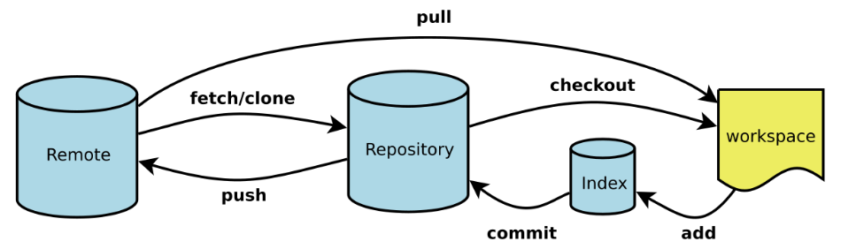
Git的使用—总结

Slide 22
Git的参考资料
1.Git官网
https://git-scm.com/
2.Git教程
https://www.liaoxuefeng.com/wiki/896043488029600
3.一小时学会Git
https://www.cnblogs.com/best/p/7474442.html#_label3_1_1_4
4.GitHub
https://github.com/

